Slide 1
Музыкальная гостиная
3 класс «Э» ,гимназия №295
Воспитатель: Василевская Анжела Петровна
Г.Санкт-Петербург,2011.

Slide 2
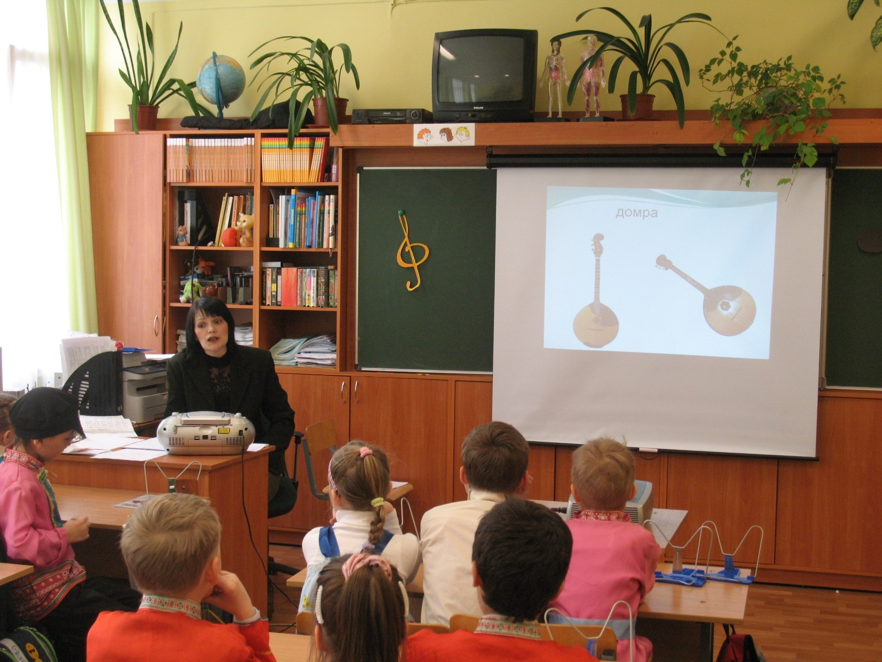

Slide 3
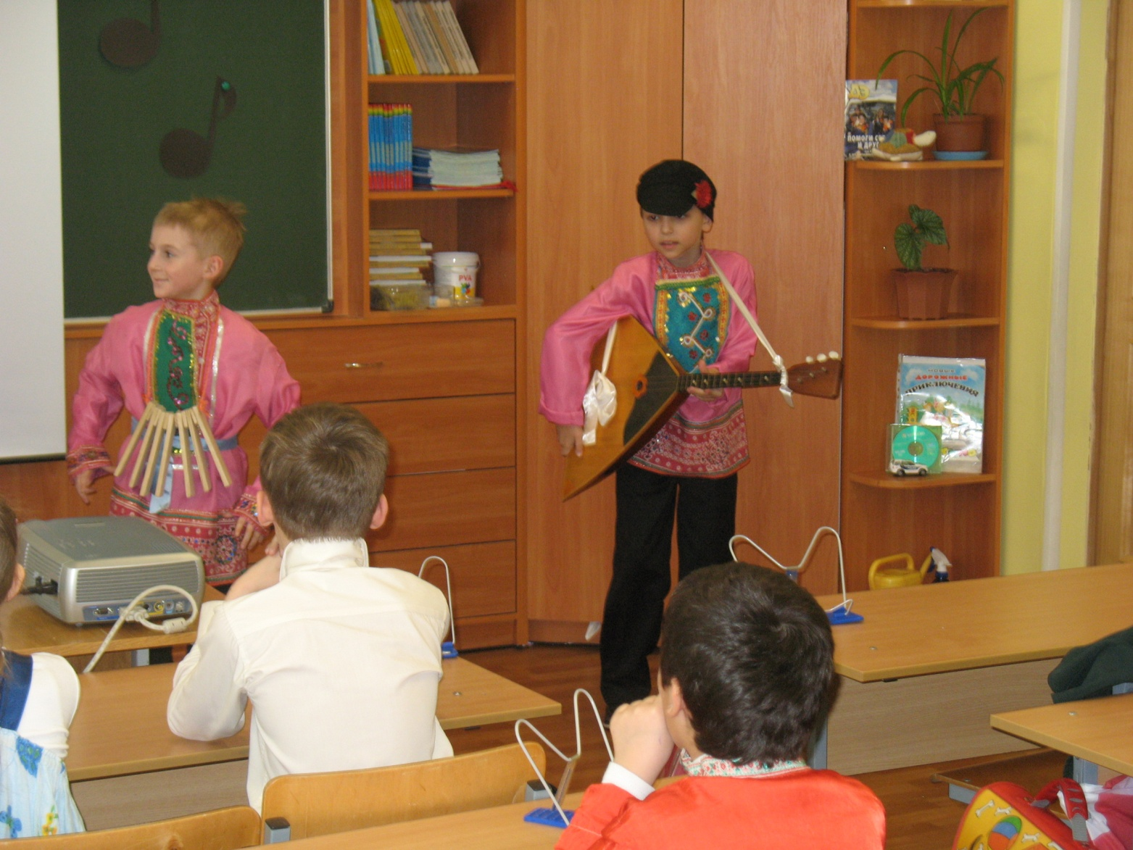
Вступление

Slide 4
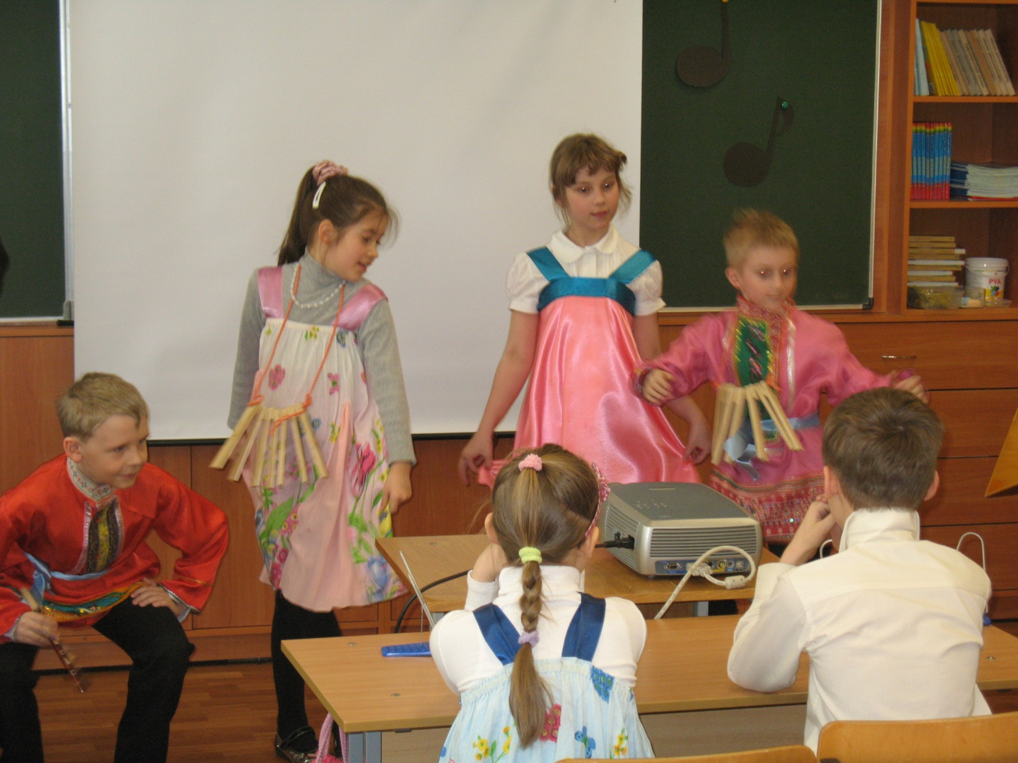
Начинаем перепляс!

Slide 5
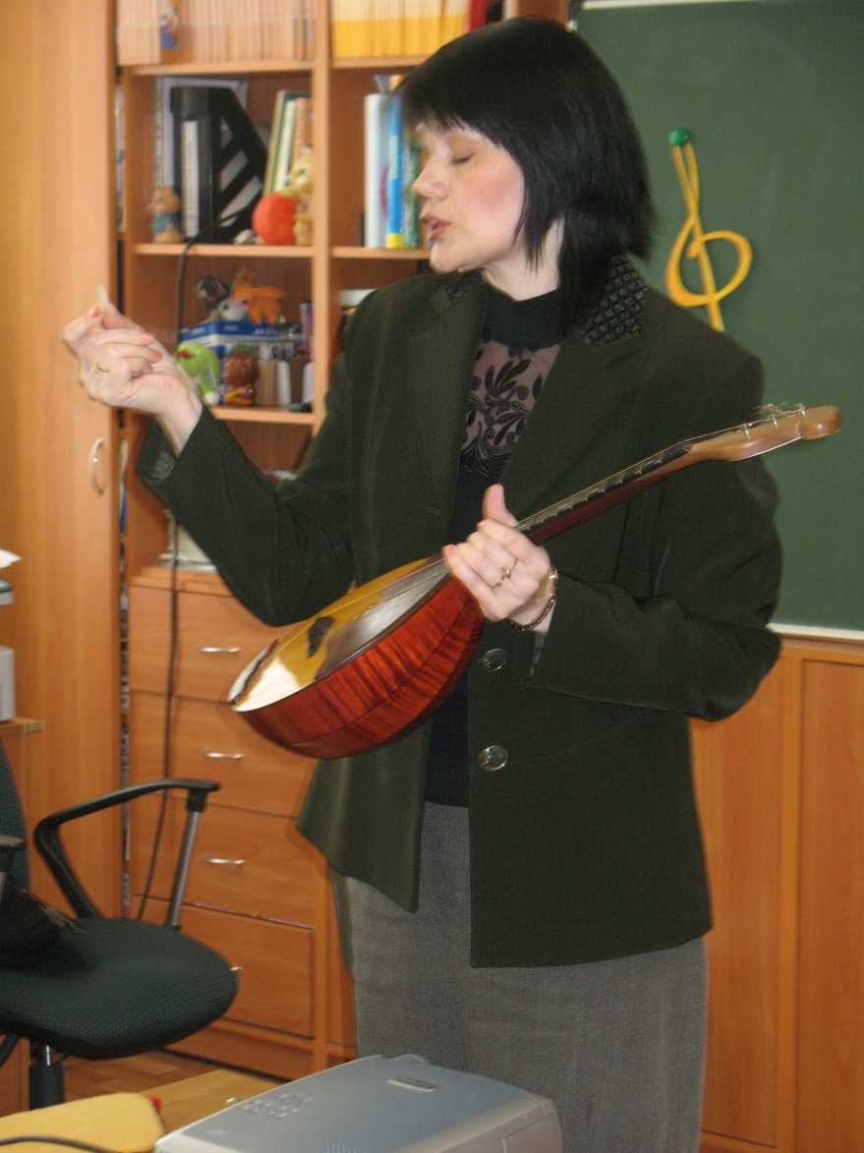
Рассказ о возникновении домры.

Slide 6
